Slide 1
Non-Negative Matrix Factorization (NMF)
CƠ SỞ TOÁN HỌC & THỰC NGHIỆM
GVHD: TS. Dương Việt Hằng

Slide 2
Thành Viên
Tô Quốc Thái
Nguyễn Thanh Tân
Nguyễn Minh Triết
Vũ Cao Mạnh Hùng

Slide 3
Nội Dung
Đặt Vấn Đề & Động Lực
Cơ Sở Toán Học & Phân Tích Hàm Mất Mát
Chứng Minh & Triển Khai Thuật Toán
Kết Quả Thực Nghiệm & Phân Tích
Tổng Kết Non-Negative Matrix Factorization

Slide 4
1. ĐẶT VẤN ĐỀ & ĐỘNG LỰC
VẤN ĐỀ CỦA PCA/SVD VÀ GIẢI PHÁP NMF

Slide 5
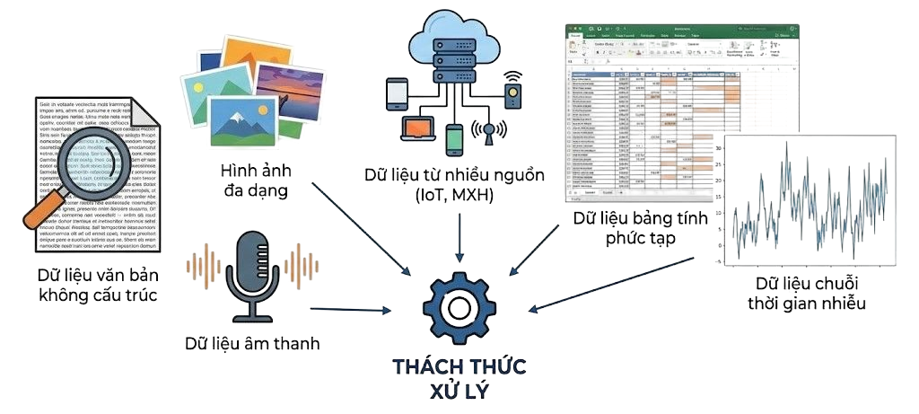
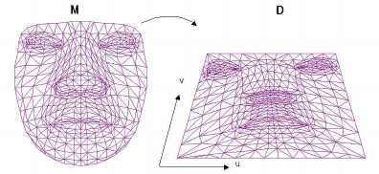
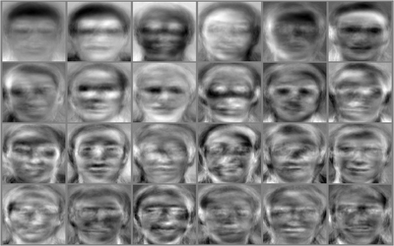
Dữ Liệu Thực Tế Và Giới Hạn Của PCA/SVD
1. Đặc điểm dữ liệu thực tế:
Thường được biểu diễn dưới dạng ma trận không âm.
Ví dụ: Hình ảnh, tần suất xuất hiện từ trong văn bản,...
2. Cách tiếp cận kinh điển (Giảm chiều dữ liệu):
Sử dụng PCA (Principal Component Analysis) hoặc SVD.
3. Hạn chế lớn của PCA/SVD: Khả năng diễn giải (Interpretability)
PCA cho phép vector cơ sở và hệ số mang giá trị âm.
Hệ quả: Xuất hiện hiện tượng triệt tiêu lẫn nhau.
Kết quả: Các đặc trưng thu được mang tính toàn thể và khó hiểu về mặt vật lý (ví dụ: Eigenfaces).
Cần tìm giải pháp khác phù hợp hơn!
Notes:
Câu hỏi về Giới hạn (Hạn chế)
Tại sao các vector cơ sở (ví dụ: Eigenfaces) từ PCA lại mang tính "toàn thể" (holistic) và khó hiểu về mặt vật lý, khác với
các đặc trưng cục bộ?
PCA tìm cách tối đa hóa phương sai (variance) tổng thể. Để làm được điều đó, các vector cơ sở (Eigenvectors) thường phải kết hợp các phần khác nhau của đối tượng:
Tính Toàn thể: Các Eigenfaces (vector cơ sở của khuôn mặt) có xu hướng mô tả toàn bộ khuôn mặt, bao gồm cả các vùng sáng và tối . Chúng biểu diễn sự thay đổi toàn cục lớn nhất trong dữ liệu, không phải các thành phần cục bộ như "mũi", "mắt", hay "đường viền".
Mục đích Thuần túy Toán học: PCA không quan tâm đến cấu trúc vật lý của dữ liệu (ví dụ: một khuôn mặt bao gồm các phần như mắt, mũi), mà chỉ tìm kiếm các trục có phương sai lớn nhất.
Điều gì trong thuật toán PCA/SVD khiến các vector cơ sở của nó phải xuất hiện các triệt tiêu lẫn nhau (cả giá trị dương
và âm) thay vì chỉ là các giá trị không âm?
Cơ chế toán học của PCA/SVD là tìm kiếm các trục (vector cơ sở) trực giao (Orthogonal) với nhau.
Tính Trực giao: Để hai vector là trực giao (vuông góc), tích vô hướng (dot product) của chúng phải bằng không. Để điều này xảy ra trong không gian đa chiều, các vector thường bắt buộc phải chứa cả giá trị dương và âm để chúng có thể "triệt tiêu lẫn nhau" khi tính tích vô hướng.
Vector Cơ sở: Các giá trị âm và dương cho phép vector cơ sở nắm bắt được các sự biến thiên (variations) theo nhiều hướng khác nhau trong không gian dữ liệu, nhưng kết quả là chúng không còn tuân thủ ràng buộc vật lý (>= 0).
Câu hỏi về Giải pháp và So sánh
Nếu dữ liệu đầu vào được biểu diễn dưới dạng ma trận không âm (ví dụ: cường độ pixel), tại sao việc sử dụng NMF lại
được coi là phù hợp hơn về mặt vật lý so với PCA?
Tiêu chí :
+ Ràng buộc giá trị: Bắt buộc ở nmf (V,W,H >=0)
+ Mục đích:
- PCA/SVD: Tối đa hóa Phương sai / Tìm trục Trực giao.
- NMF: Tối thiểu hóa lỗi tái tạo (Frobenius/KL/IS) dưới ràng buộc Không âm.
+ Tính chất đặc trưng:
- PCA/ SVD : Toàn thể (Holistic), Triệt tiêu lẫn nhau.
- NMF: Cục bộ (Parts-based), Cộng dồn (Additive).
+ Cách diễn giải:
- PCA/ SVD : Khó (phép trừ)
- NMF :Dễ (phép cộng)
((Tính khó:
PCA/SVD: V \approx c_1.v_1 + c_2.v_2 + ... Với c_i có thể âm / dương
VD: V = (0.8 x Mắt) + (-0.2 x Mũi) + .... => Khó vì phải diễn giải -0,2 x Mũi nghĩa là trừ đi mũi/ thêm bóng vào mũi =➔
Điều này không trực quan
NMF: V \approx h_1 x w_1 + h_2 x w_2 + ...
(h_i chỉ có thể không âm)
VD: V = (0.8 x Mắt) + (0.5 x Mũi) + ....➔Dễ: 0.5 x Mũi nghĩa là "Mũi đóng góp 50% cường độ". Các đặc trưng luôn cộng
dồn (thêm vào), phù hợp với cách ánh sáng tạo ra hình ảnh.

Slide 6
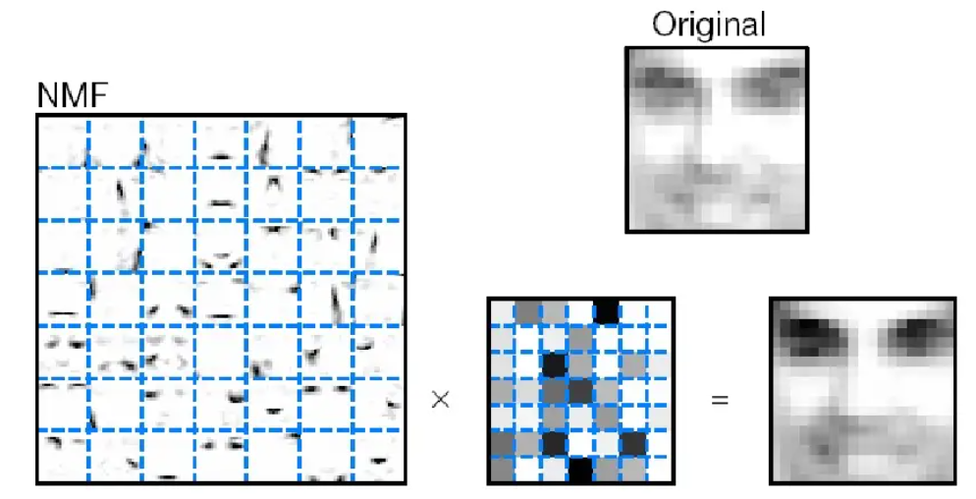
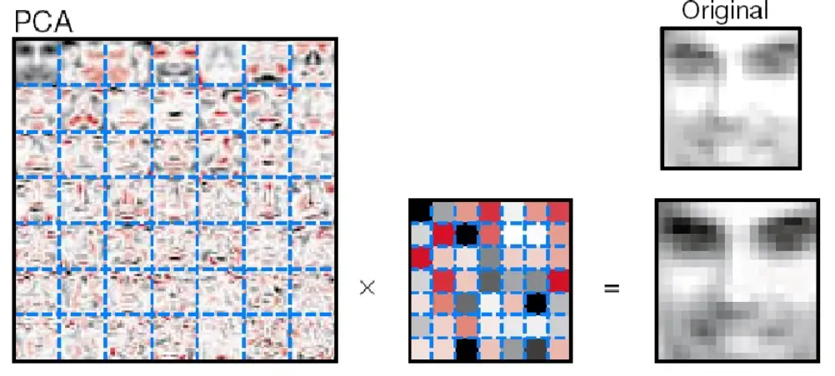

Giải Pháp Non-Negative Matrix Factorization
1. Nền Tảng Toán Học:
Cả PCA và NMF đều biểu diễn dữ liệu dưới dạng tổ hợp tuyến tính (Linear Combination):
$$V≈\sum_{i}{w_{i}}h_{i}=WH$$
2. Cách PCA & NMF biểu diễn khuôn mặt:
Đặc trưng toàn thể (Holistic)
Đặc trưng bộ phận (Parts-Based)
NMF cung cấp cách nhìn 'dựa trên bộ phận' (parts-based), giúp việc phân tích dữ liệu trở nên trực quan hơn so với cách nhìn 'toàn thể' của PCA.
Thực hiện bởi Nhóm 4, Lớp CS115.Q11

Slide 7
2. CƠ SỞ TOÁN HỌC & PHÂN TÍCH
Bài Toán NMF, Thách Thức Toán Học Và Các Hàm Mất Mát

Slide 8
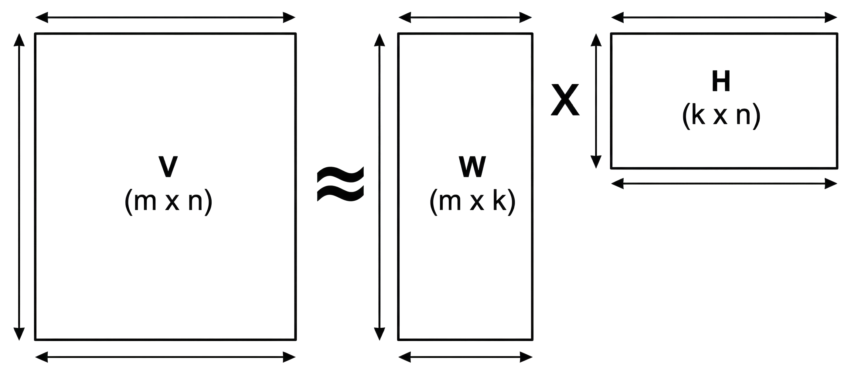
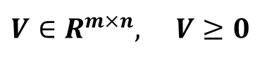
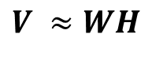
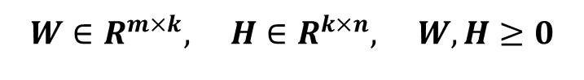
Bài Toán Non-Negative Matrix Factorization
Ma trận dữ liệu gốc:
Trong đó:
k: số thành phần tiềm ẩn (latent components).
W: ma trận cơ sở đặc trưng (basis matrix).
H: ma trận hệ số kết hợp (coefficient matrix).
$$V∈R^{m×n}, V≥0$$
Mục tiêu là tìm:
$$W∈R^{m×k}, H∈R^{k×n}, W,H≥0$$
Sao cho:
Ta thường chọn k << m, n để giảm chiều và nén dữ liệu.
$$V ≈WH$$
Thách thức của bài toán và Giải thuật phù hợp?

Slide 9
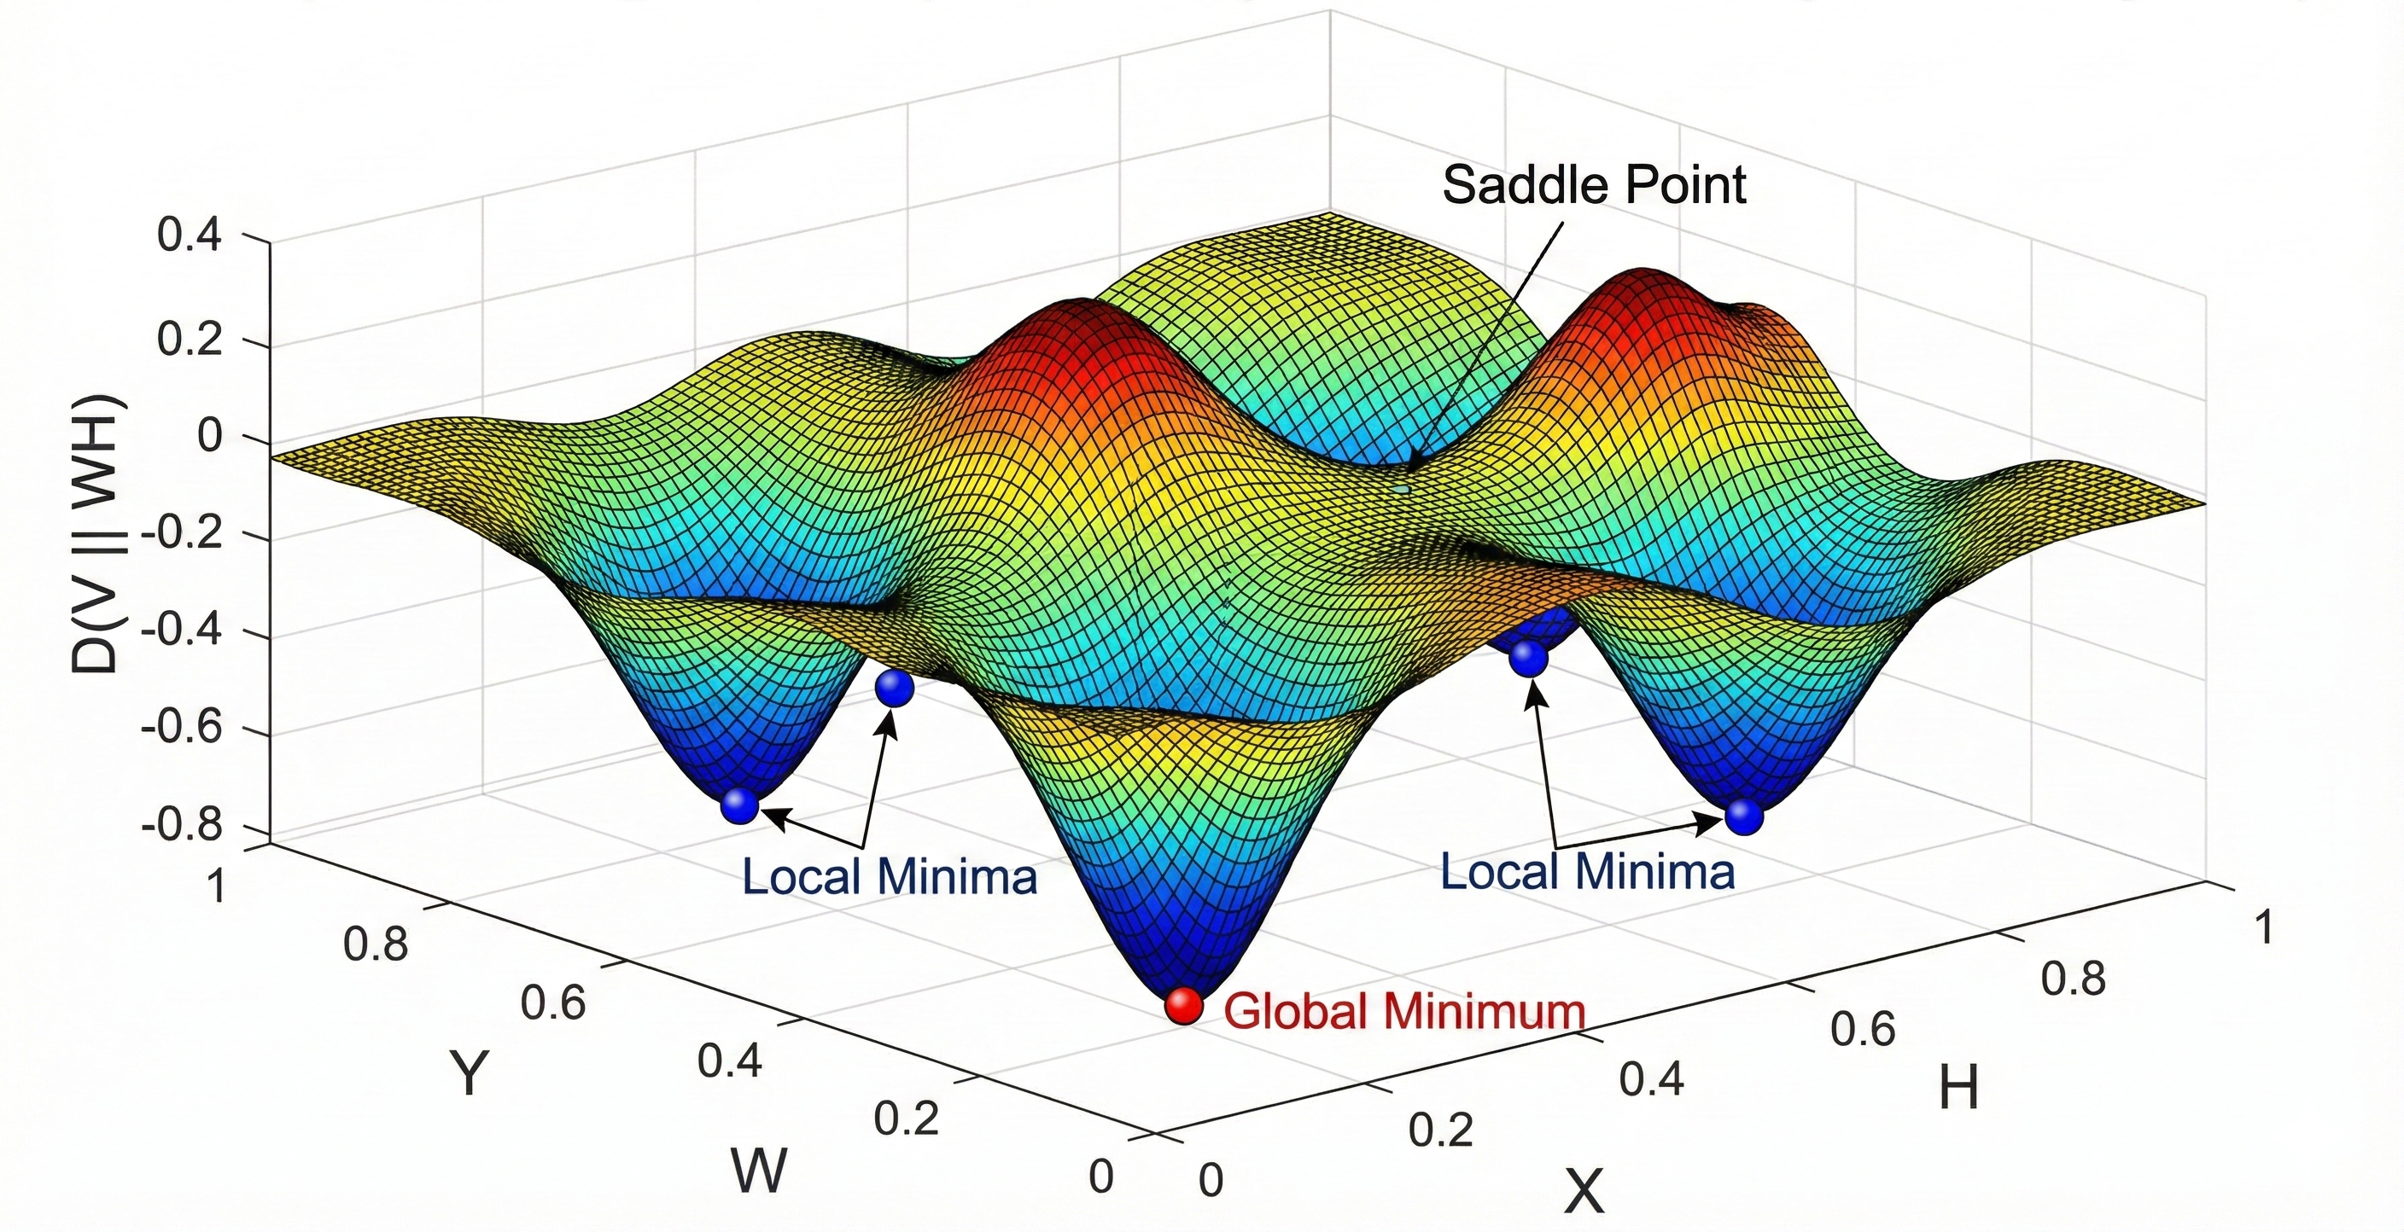
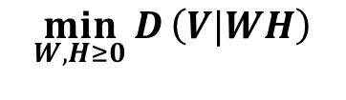
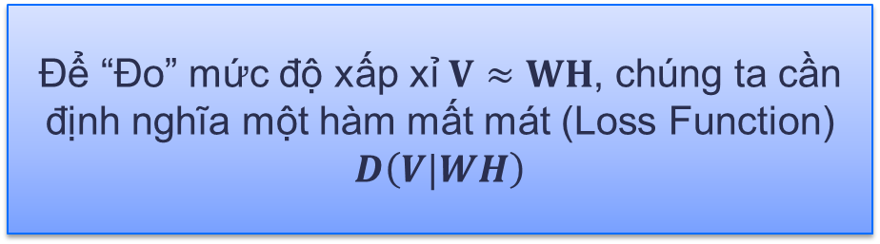
Thách Thức Toán Học Và Tối Ưu Hóa
1. Hàm Mục Tiêu:
Đây là bài toán không lồi toàn cục
Khi xét W và H, không có lời giải đóng.
4. Tối Ưu Hóa (Optimization):
Để “Đo” mức độ xấp xỉ $V≈WH$, chúng ta cần định nghĩa một hàm mất mát (Loss Function) $D\left(V|WH\right)$
2. Tính Bi-Convex (Bi-convexity):
Lồi riêng lẻ theo W khi cố định H và ngược lại.
3. Kết Luận:
Cần sử dụng thuật toán lặp (Iterative Updates).
Giải cực trị địa phương thay vì cực trị toàn cục.
Bài toán trở thành bài toán tối ưu:
$$\min_{W,H≥0}{D}\left(V|WH\right)$$
Các Hàm Mất Mát: Frobenius, Kullback-Leibler Và Itakura-Saito.

Slide 10
Liên Hệ Với Beta Divergence
So sánh các trường hợp Beta
β = 0
Phân kỳ Itakura-Saito (IS)
Bất đối xứng, bất biến tỷ lệ.
β = 1
Phân kỳ Kullback-Leibler (KL)
Nền tảng của lý thuyết thông tin.
β = 2
Chuẩn Forbenius
Đo lường hình học trực quan.
Định nghĩa Beta-Divergence
Khi β → 0
Phân kỳ Itakura-Saito (IS)
D_{IS}(P || Q) = ∑_{i}(P_{i}Q_{i}- log(P_{i}Q_{i}) - 1)
D_{β}(P || Q) =1β(β-1)∑_{i}(P_{i}^{β}+ (β-1)Q_{i}^{β}- βP_{i}Q_{i}^{β-1})
Ứng dụng chính của IS
Mô hình Thống kê
Tương đương ước lượng MLE cho mô hình Gaussian.
Xử lý Tín hiệu Âm thanh
Đánh giá phổ âm thanh nhờ tính bất biến tỷ lệ.

Slide 11
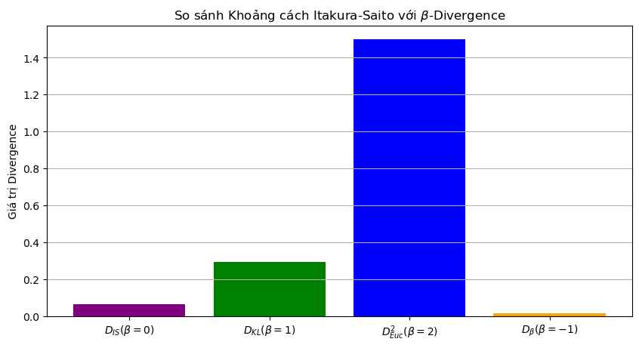
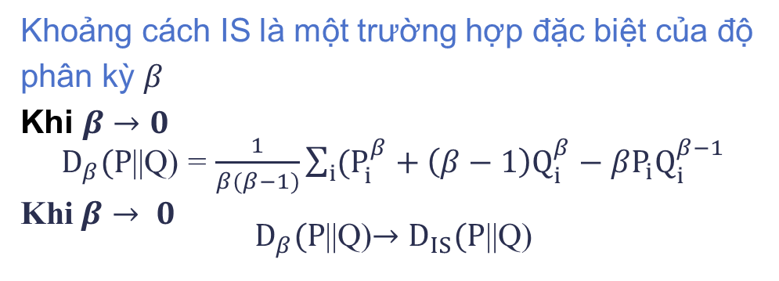
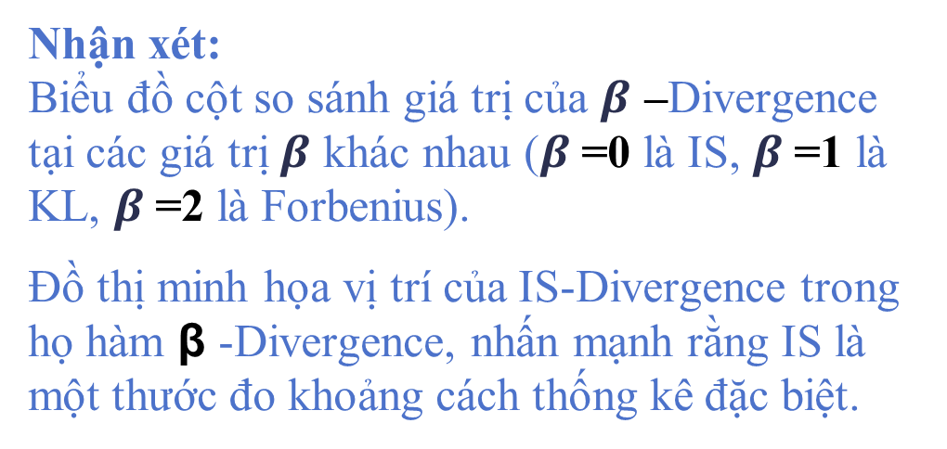
Liên Hệ Với Beta Divergence
Khoảng cách IS là một trường hợp đặc biệt của độ
phân kỳ $β$
Khi $β→0$
$D_{β}(P$||Q) = $\frac{1}{β(β−1)}\sum_{i}{(P_{i}^{β}+\left(β−1\right)Q_{i}^{β}−βP_{i}Q_{i}^{β−1}}$
Khi $β→ 0$
$D_{β}(P$||Q)$→D_{IS}(P$||Q)
Ví Dụ Thực Nghiệm
Nhận xét:
Biểu đồ cột so sánh giá trị của $β$ –Divergence
tại các giá trị $β$ khác nhau ($β$=0 là IS, $β$=1 là
KL, $β$=2 là Forbenius).
Đồ thị minh họa vị trí của IS-Divergence trong
họ hàm β -Divergence, nhấn mạnh rằng IS là
một thước đo khoảng cách thống kê đặc biệt.
Notes:
Các con số nói lên điều gì?
Sự khác biệt về Độ lớn: Không thể so sánh trực tiếp 0.0627 (IS) với 1.5000(Euclidean), vì chúng đo lường các loại sai số hoàn toàn
khác nhau.
Euclidean (1.5000): Đo lường khoảng cách vật lý (sai số tuyến tính) giữa các giá trị.
IS/KL (0.0627 & 0.2936): Đo lường sai số thông tin hoặc sai số tỷ lệ.
Vị trí của IS: Điểm mấu chốt của slide là nhấn mạnh rằng IS Divergence (beta=0) là một trường hợp đặc biệt trong họ hàm beta-Divergence, nằm giữa KL (beta=1) và Frobenius/Euclidean (beta=2), nhưng có giá trị lỗi thấp nhất trong các chuẩn phổ biến (IS, KL, Frobenius), ngụ ý nó có thể là chuẩn phù hợp nhất cho cặp phân phối P và Q cụ thể này.

Slide 12
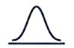
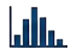
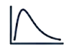
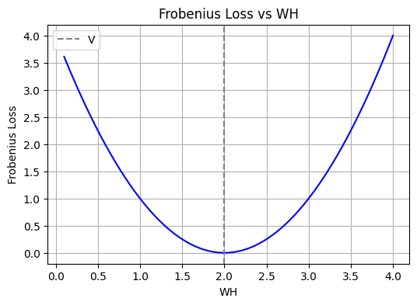
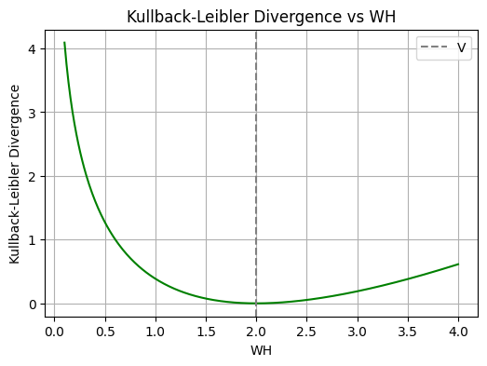
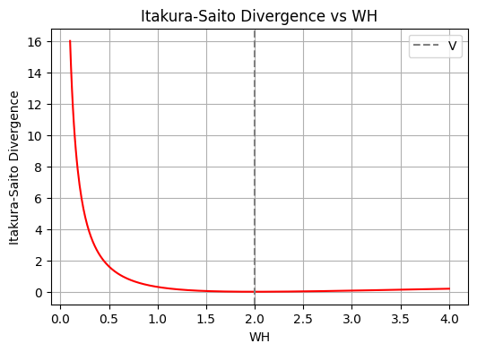
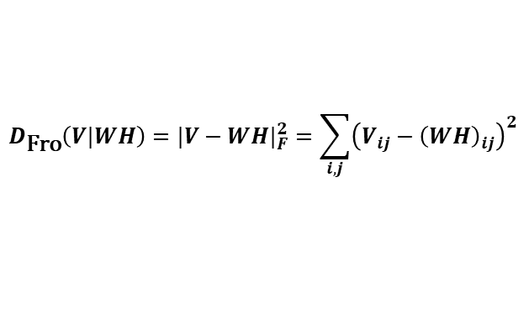

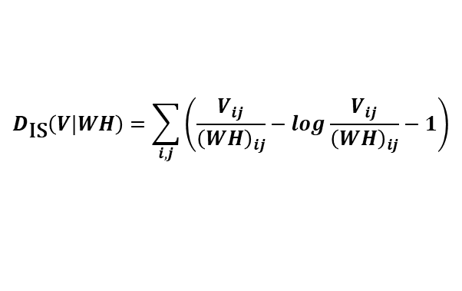
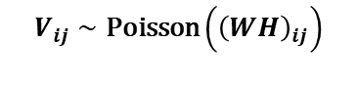
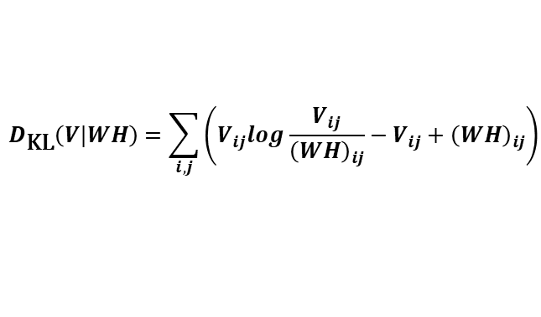

Các Hàm Mất Mát (Loss Function)
Bảng So Sánh (Comparison Table)
Tên Hàm (Divergence Name) | Công Thức Toán Học (Mathematical Formula) | Giả Định Phân Phối Xác Suất (Noise Model Assumption)
1. Chuẩn Frobenius (Frobenius Norm) - L2
2. Kullback-Leibler (KL) Divergence
3. Itakura-Saito (IS) Divergence
$$D_{\text{Fro}}\left(V|WH\right)=|V−WH|_{F}^{2}=\sum_{i,j}{{\left(V_{ij}−{\left(WH\right)}_{ij}\right)}^{2}}$$
Nhiễu Cộng Gaussian
$$V_{ij}={\left(WH\right)}_{ij}+ε_{ij}$$
$$ε_{ij}∼𝓝\left(0,σ^{2}\right)$$
$$D_{\text{KL}}\left(V|WH\right)=\sum_{i,j}{\left(V_{ij}log\frac{V_{ij}}{{\left(WH\right)}_{ij}}−V_{ij}+{\left(WH\right)}_{ij}\right)}$$
Phân Phối Poison
$$V_{ij}∼\text{Poisson}\left({\left(WH\right)}_{ij}\right)$$
$$D_{\text{IS}}\left(V|WH\right)=\sum_{i,j}{\left(\frac{V_{ij}}{{\left(WH\right)}_{ij}}−log\frac{V_{ij}}{{\left(WH\right)}_{ij}}−1\right)}$$
Nhiễu Nhân Gamma
$$V_{ij}={\left(WH\right)}_{ij}⋅ε_{ij},$$
$$ε_{ij}∼\text{Gamma}\left(α,β\right)$$
Minh Họa Hình Dáng Hàm Phạt (Penalty Function Shape)
Notes:
KL: Vì sao bất đối xứng
Khác biệt giữa KL vs IS

Slide 13
3. CHỨNG MINH & TRIỂN KHAI THUẬT TOÁN
Từ GD Đến MUR, Triển Khai Code & Thách Thức Kĩ Thuật

Slide 14
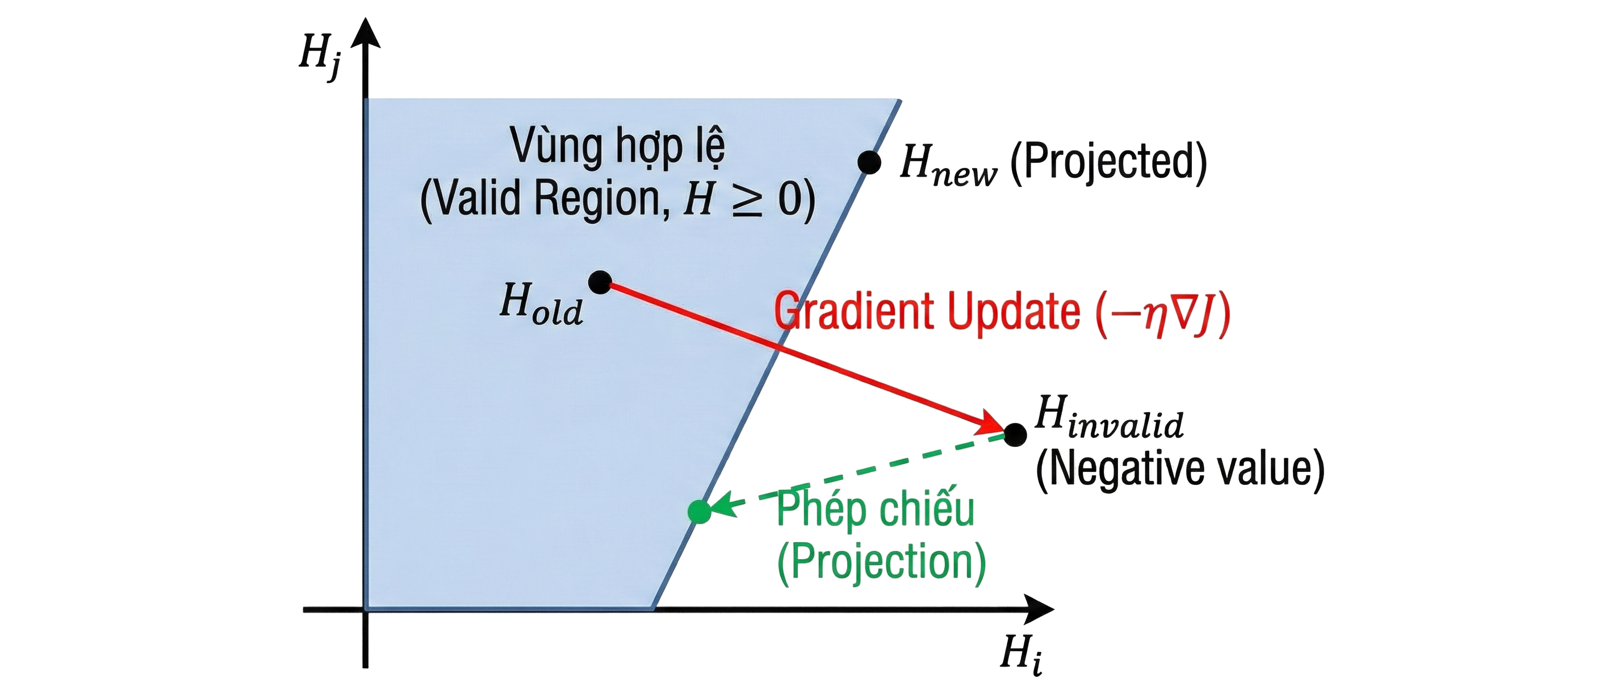
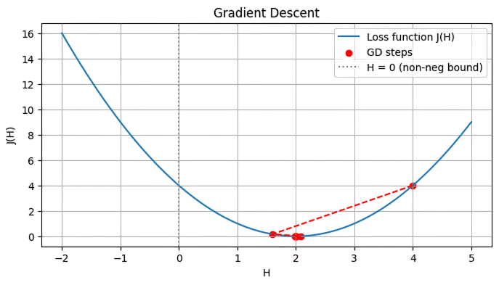
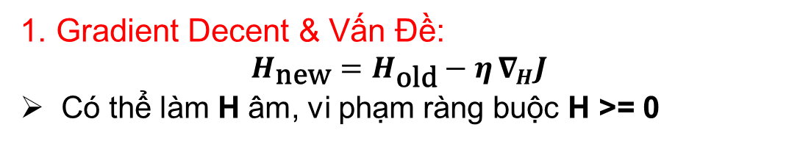
Gradient Descent & Vấn Đề
1. Gradient Decent & Vấn Đề:
$$H_{\text{new}}=H_{\text{old}}−η ∇_{H}J$$
Có thể làm H âm, vi phạm ràng buộc H >= 0
2. Cách Khắc Phục:
Sử dụng phép chiếu Projected Gradient Descent:
Hàm mất mát không hội tụ.
Chậm & Kém hiệu quả.

Slide 15
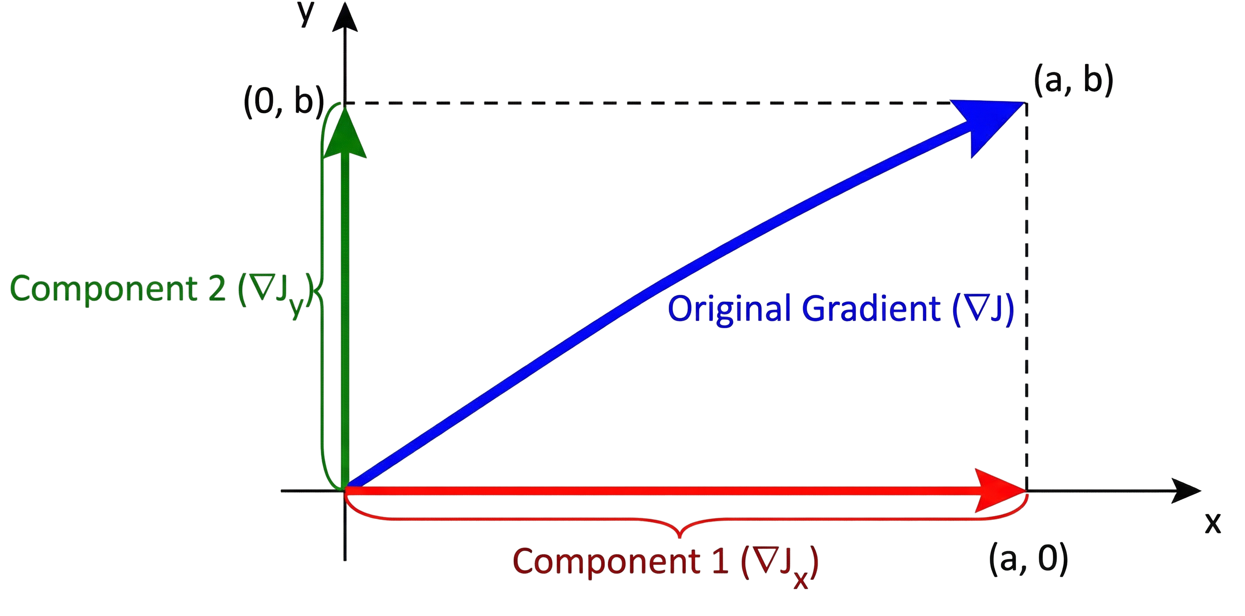
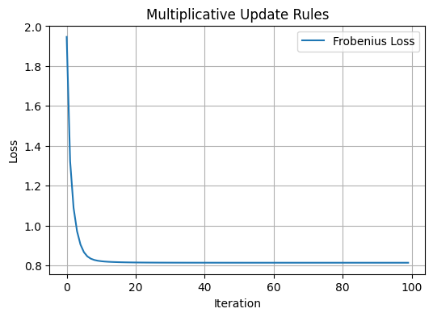
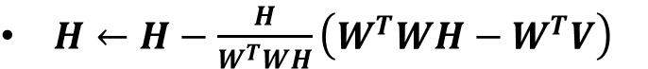
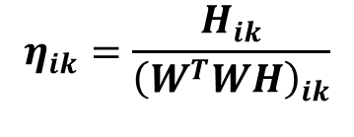
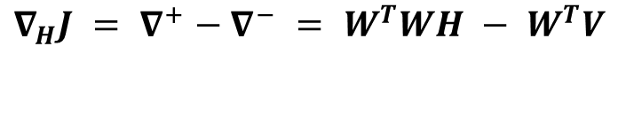
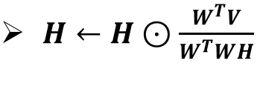
Quy Tắc Cập Nhật Nhân (MUR)
1. Ý tưởng của MUR (Lee & Seung):
Phân rã Gradient (Gradient Decomposition):
Minh họa Phân rã Gradient:
Chọn Learning Rate thích ứng từng phần tử:
2. Biến đổi đại số & Quy tắc cập nhật nhân:
$H←H−\frac{H}{W^{T}WH}\left(W^{T}WH−W^{T}V\right)$
$$∇_{H}J = ∇^{+}−∇^{−} = W^{T}WH − W^{T}V$$
$H←H⊙\frac{W^{T}V}{W^{T}WH}$
$$η_{ik}=\frac{H_{ik}}{{\left(W^{T}WH\right)}_{ik}}$$
MUR giữ giá trị dương và hội tụ ổn định.

Slide 16
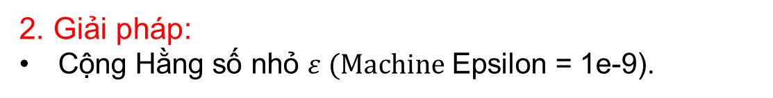
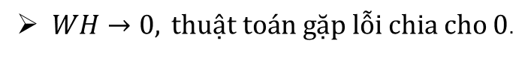
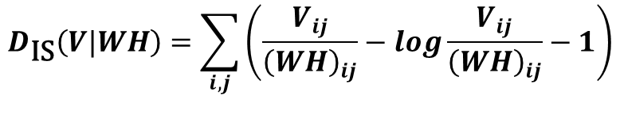
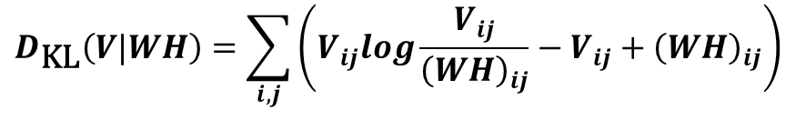
Thách Thức Kĩ Thuật & Giải Pháp
1. Thách thức kĩ thuật:
ZeroDivisionError & Floating Point Instability.
2. Giải pháp:
Cộng Hằng số nhỏ $ε (Machine$ Epsilon = 1e-9).
$$D_{\text{KL}}\left(V|WH\right)=\sum_{i,j}{\left(V_{ij}log\frac{V_{ij}}{{\left(WH\right)}_{ij}}−V_{ij}+{\left(WH\right)}_{ij}\right)}$$
def kl_loss(V, W, H, epsilon = 1e-9):
WH = W @ H + epsilon
V_WH = V / WH
log_V_WH = np.log(V_WH + epsilon)
loss = np.sum(V * log_V_WH – V + WH)
return loss
$WH→0, \text{v}\text{ì }\lim_{x→0}{\log\left(x\right)}=−∞ \text{n}\text{ê}\text{n} \text{m}\text{á}\text{y} \text{t}\text{í}\text{nh} \text{tr}\text{ả }\text{v}\text{ề }NaN$.
$$D_{\text{IS}}\left(V|WH\right)=\sum_{i,j}{\left(\frac{V_{ij}}{{\left(WH\right)}_{ij}}−log\frac{V_{ij}}{{\left(WH\right)}_{ij}}−1\right)}$$
$WH→0, \text{thu}\text{ậ}\text{t} \text{to}\text{á}\text{n} \text{g}\text{ặ}\text{p} \text{l}\text{ỗ}\text{i} \text{chia} \text{cho} 0$.
Sử dụng Epsilon giúp bảo đảm tính ổn định số học.
Thuật Toán sụp đổ.
Thuật Toán hội tụ ổn định.

Slide 17
4. Kết Quả Thực Nghiệm & Phân Tích
Dữ Liệu MNIST, Biểu Đồ Hội Tụ & Các Basic Images

Slide 18
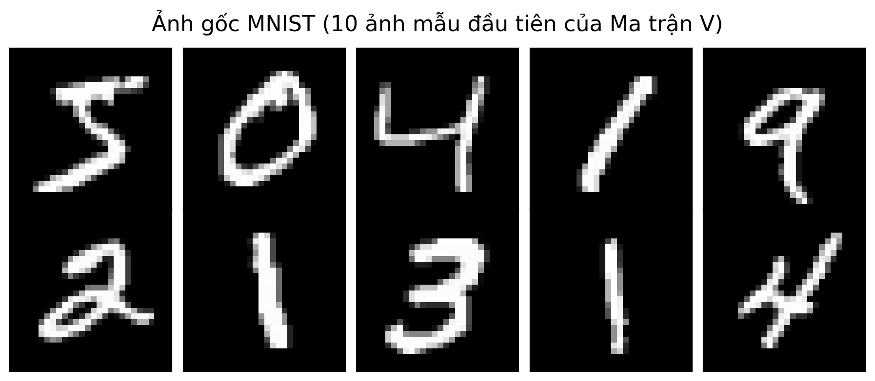
Tập Dữ Liệu Huấn Luyện
1. Tập dữ liệu MNIST (Modified National Institute of Standards and Technology):

Slide 19
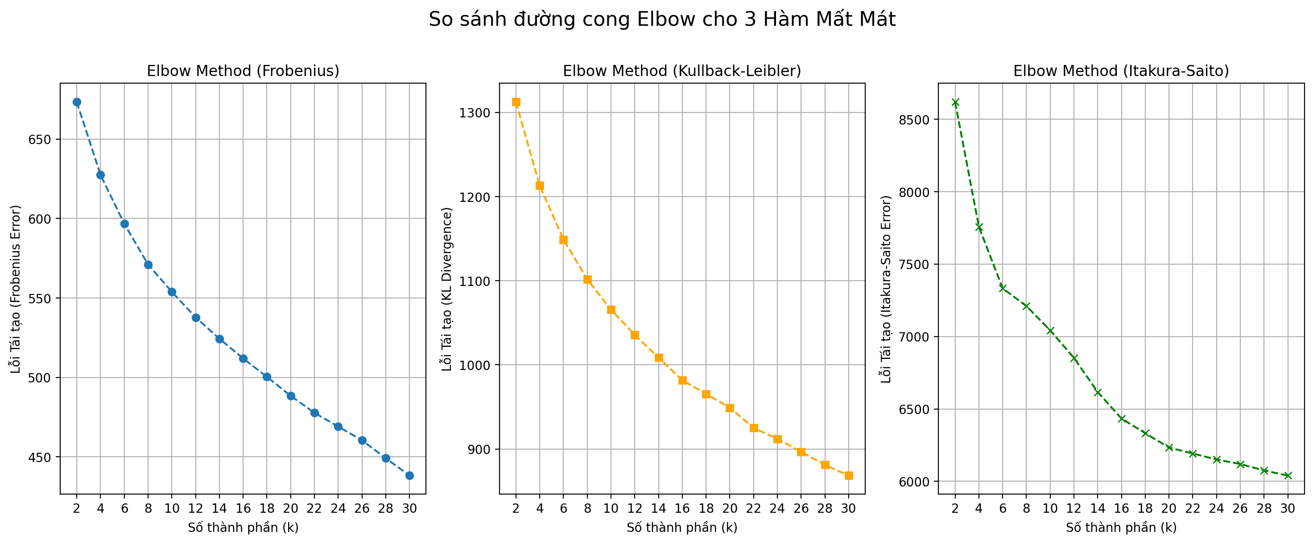
Lựa Chọn k – Số Thành Phần Tối Ưu
1. Nên sử dụng bao nhiêu thành phần (k)?
Nếu k quá nhỏ, mô hình sẽ bị underfitting.
Nếu k quá lớn, mô hình sẽ bị overfitting.
Sử dụng Phương pháp Elbow để tìm số thành phần (k).
Notes:
Ghi lên bảng cách tìm k

Slide 20
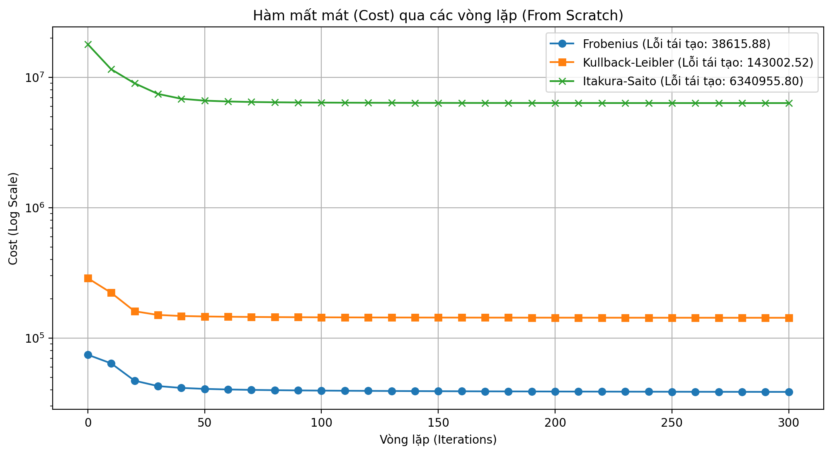
Biểu Đồ Hội Tụ Của Các Hàm Mất Mát
1. Biểu đồ hội tụ:
Các Hàm mất mát hội tụ ổn định sau ~ 100 vòng lặp, xác nhận thuật toán cập nhật nhân (MUR) hoạt động chính xác.

Slide 21
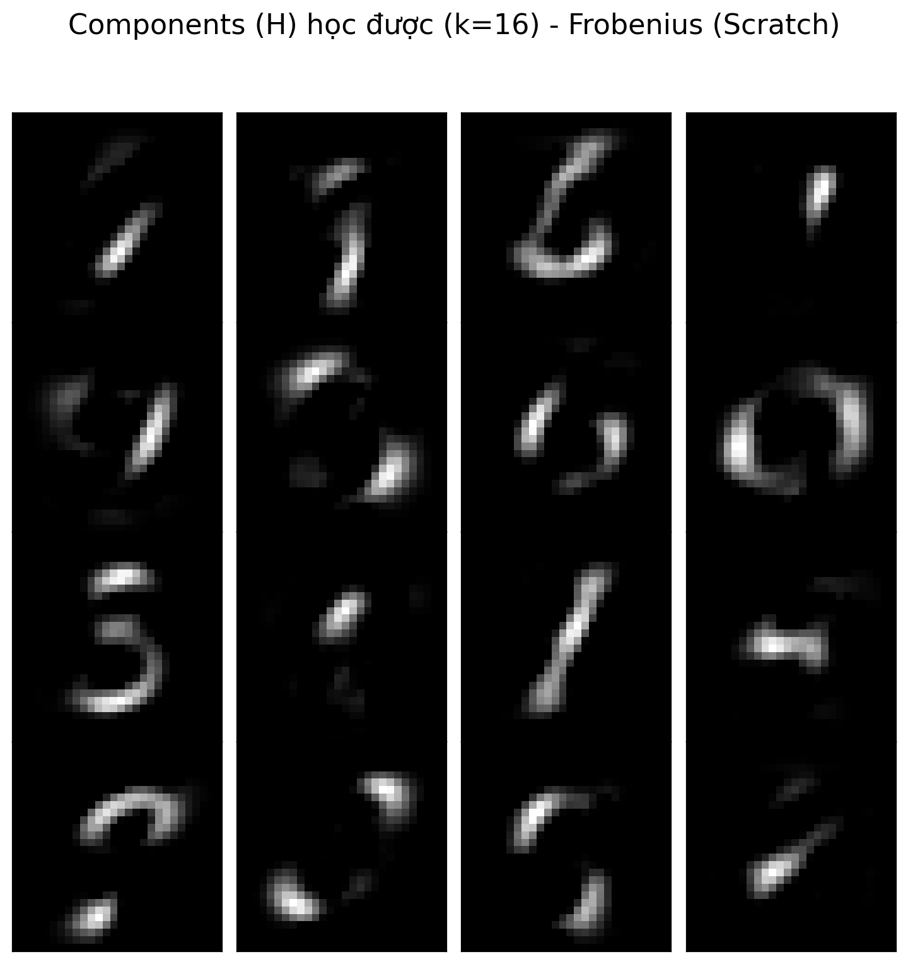
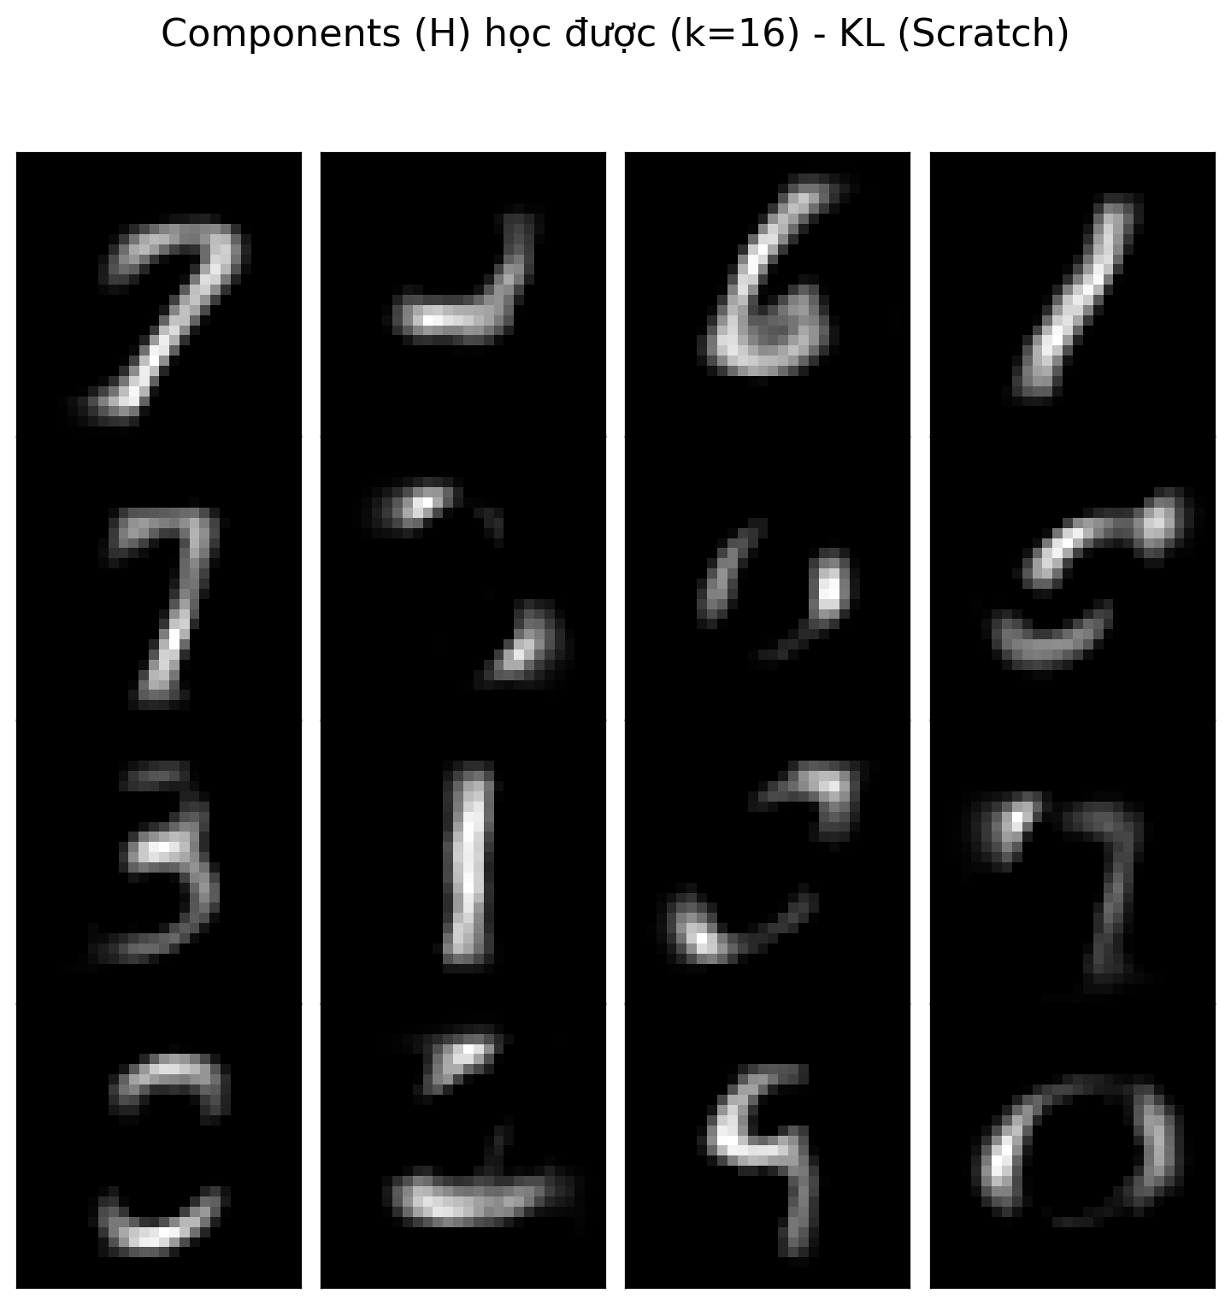
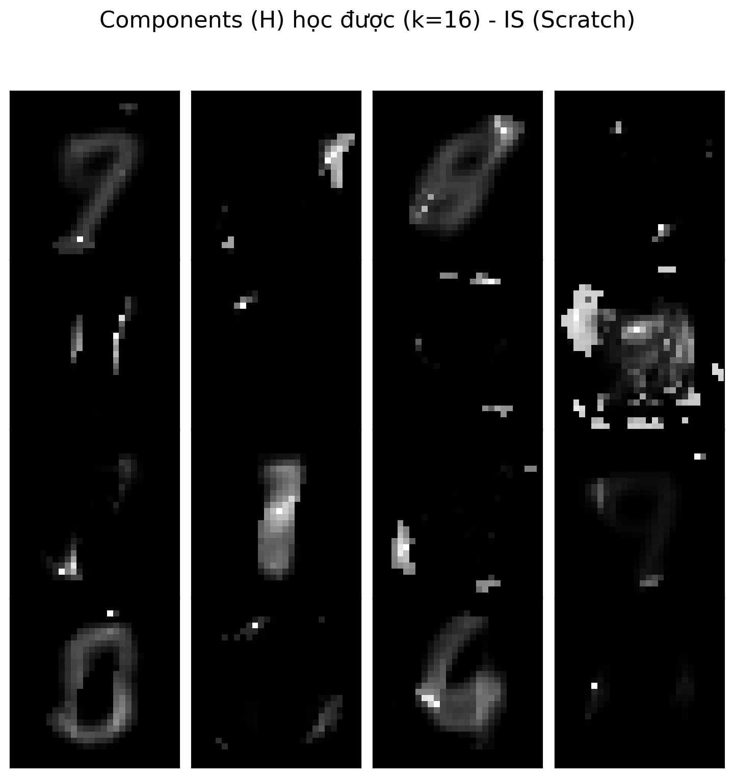
Các đặc trưng cơ bản (Basic Images)
1. Thuật Toán tự triển khai (3000 mẫu):
Chuẩn Frobenius
Phân Kỳ Kullback-Leibler
Phân Kỳ Itakura-Saito

Slide 22
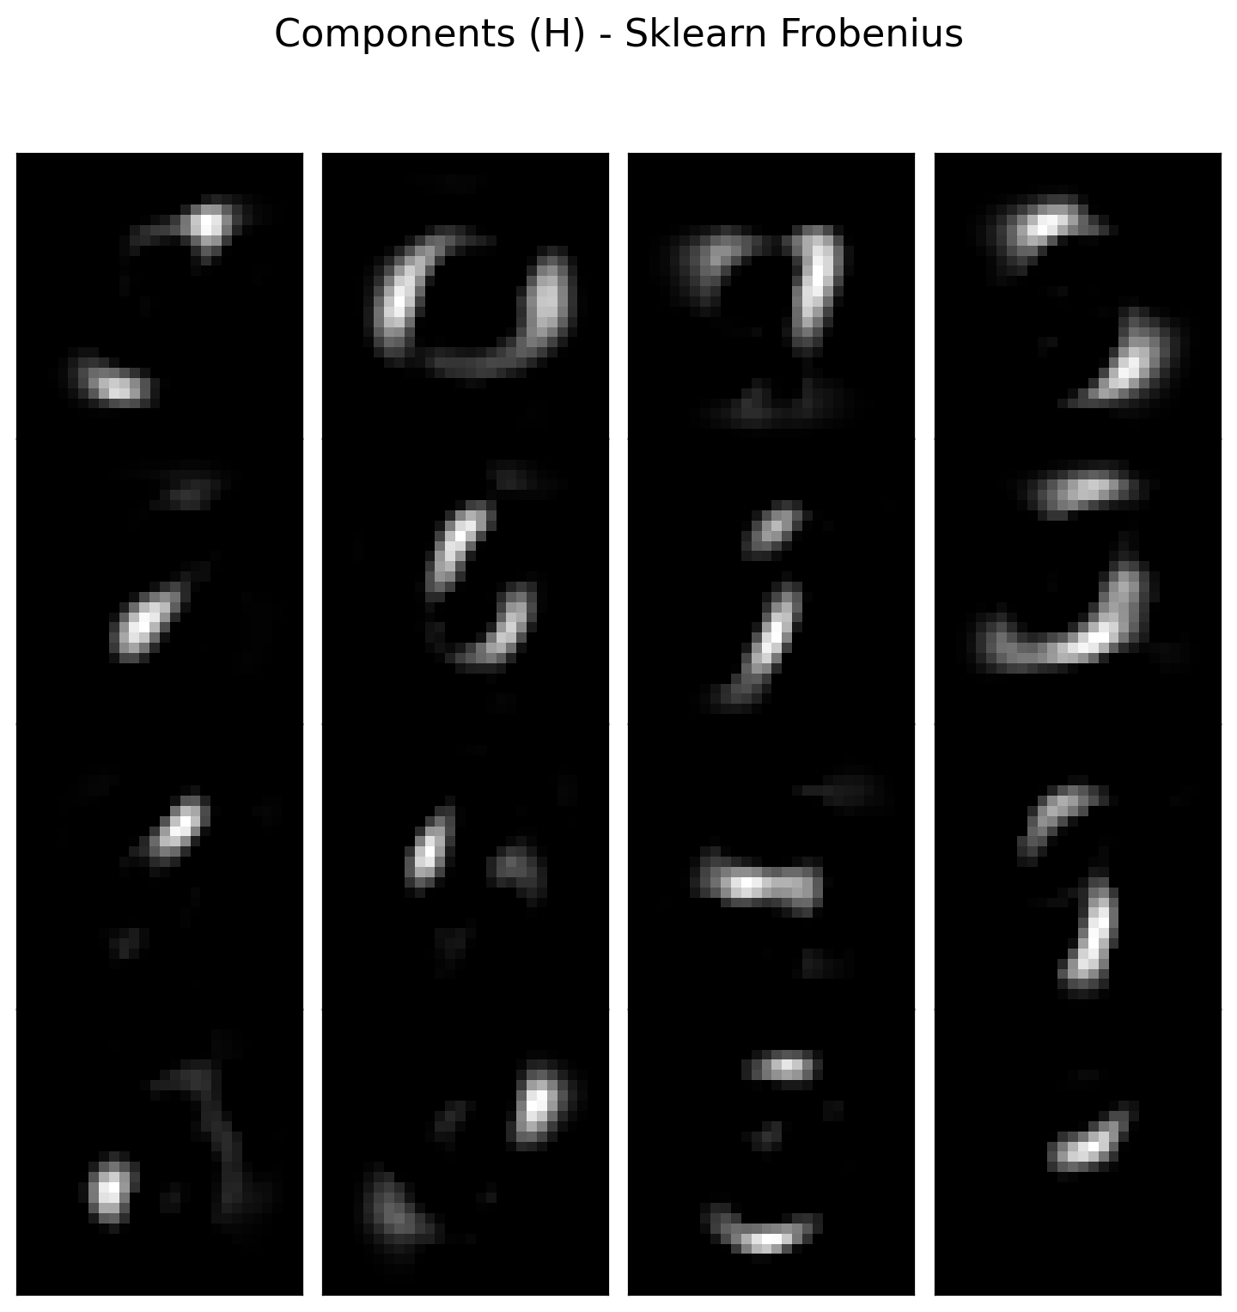
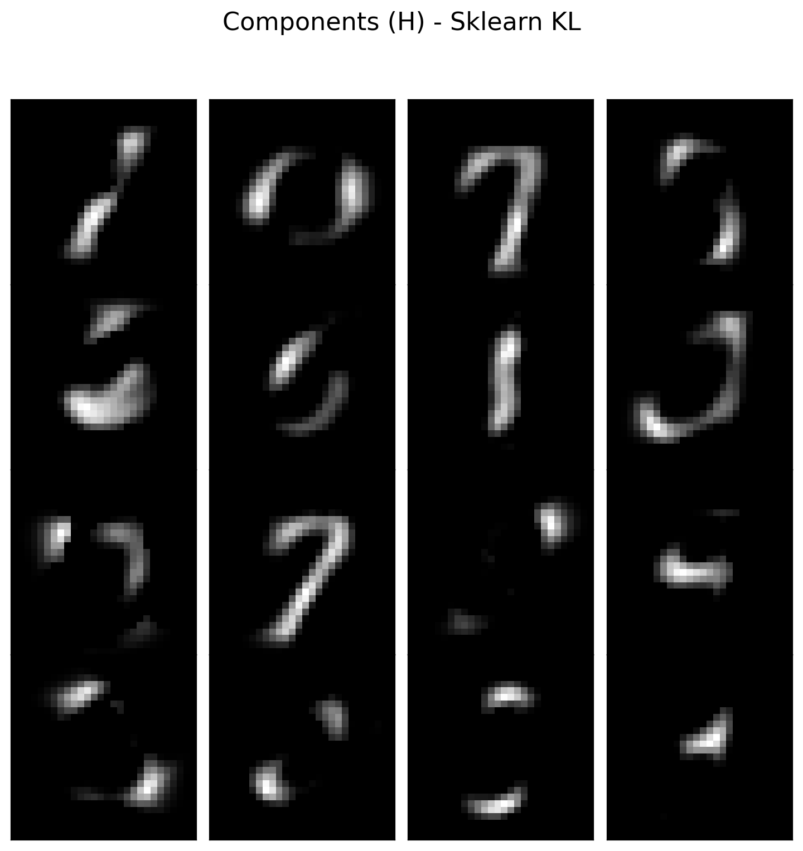
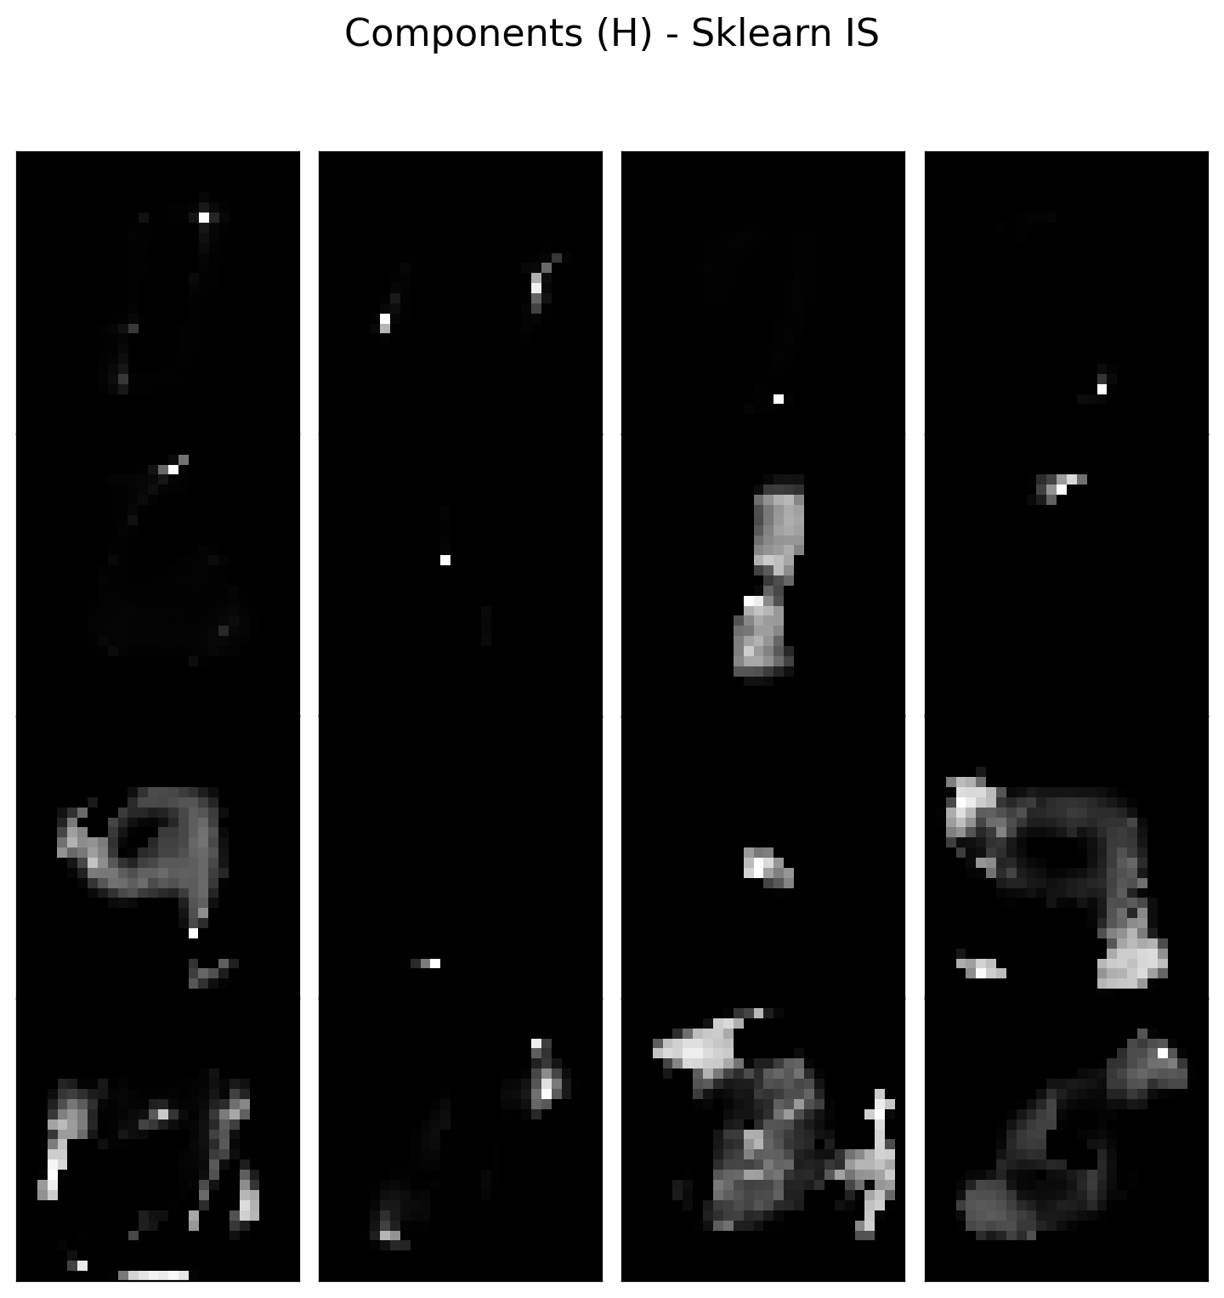
Các đặc trưng cơ bản (Basic Images)
2. Sử dụng Thư Viện Sklearn (10000 mẫu):
Chuẩn Frobenius
Phân Kỳ Kullback-Leibler
Phân Kỳ Itakura-Saito

Slide 23
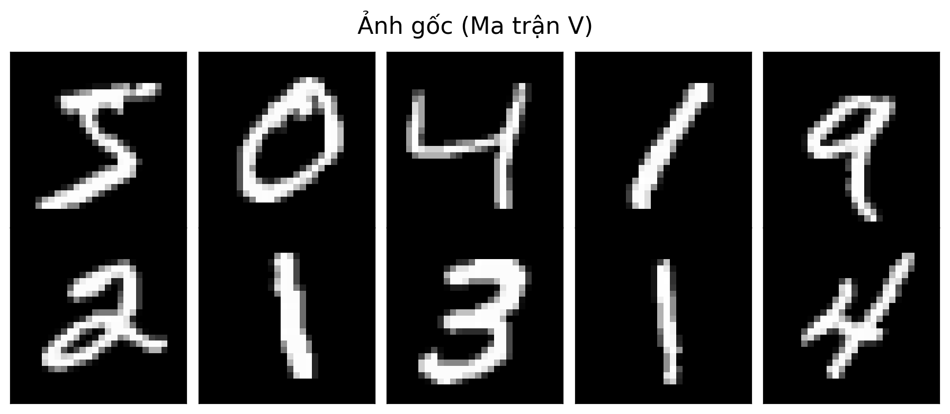
Tái Tạo Ảnh (Reconstruction)
1. Ảnh Gốc:

Slide 24
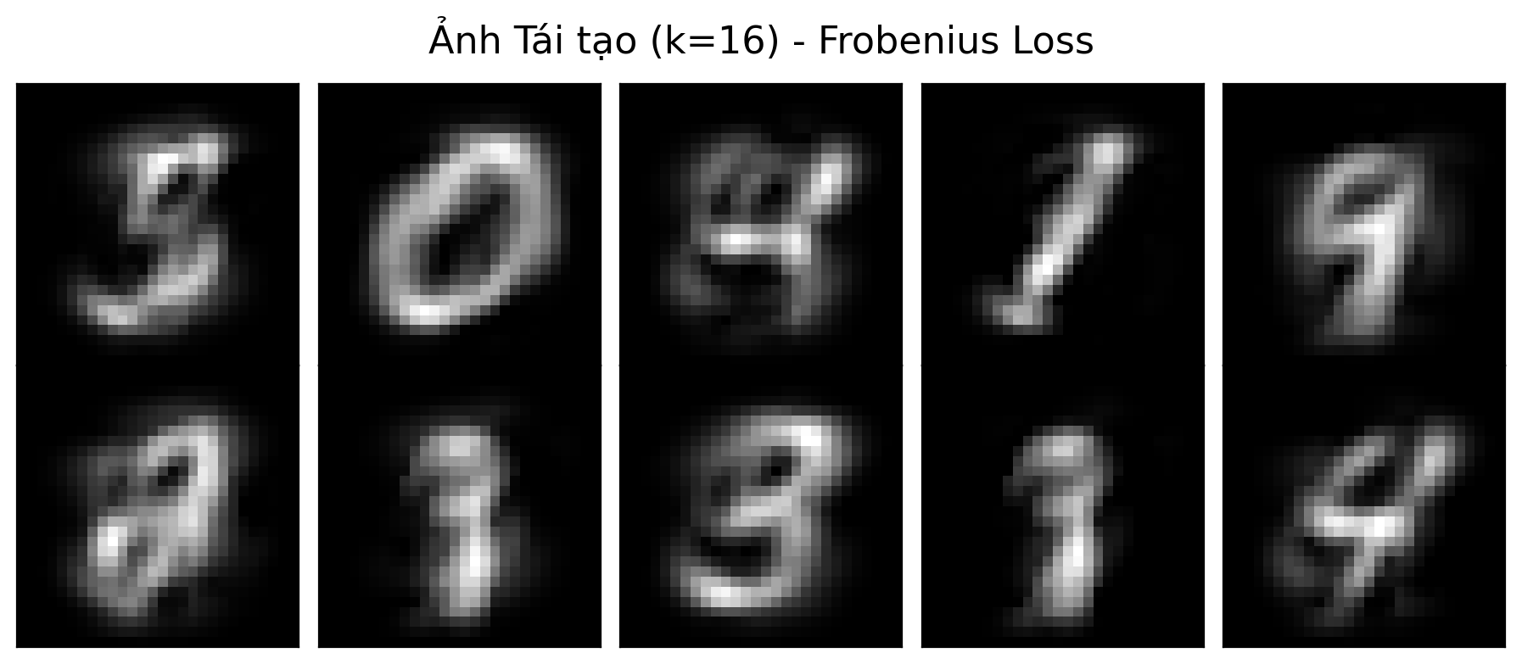
Tái Tạo Ảnh (Reconstruction)
2. Ảnh Tái Tạo (Chuẩn Frobenius):
Ảnh tái tạo bị nhòe, mờ và mất nhiều chi tiết.

Slide 25
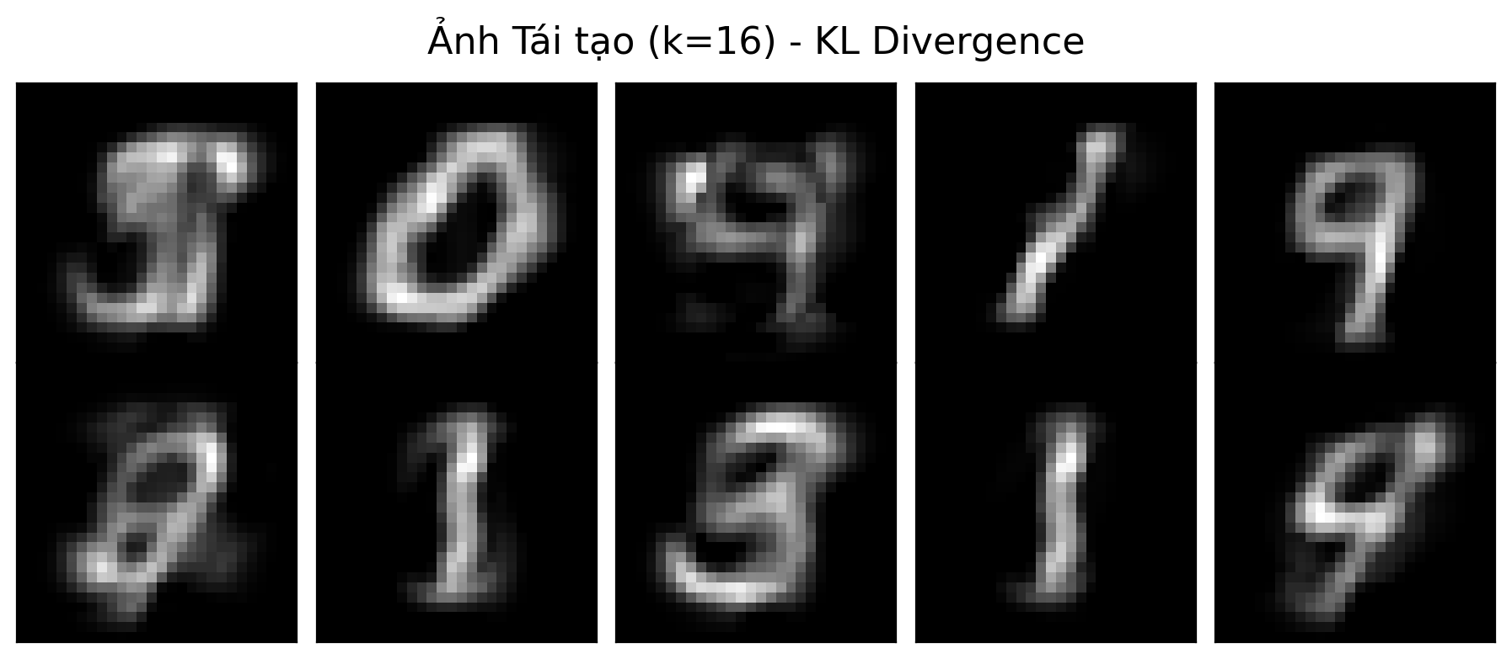
Tái Tạo Ảnh (Reconstruction)
3. Ảnh Tái Tạo (Phân Kỳ Kullback-Leibler):
Ảnh tái tạo bị mờ nhưng vẫn giữ lại được bản chất và hình dạng cốt lõi của các chữ số gốc.

Slide 26

Tái Tạo Ảnh (Reconstruction)
4. Ảnh Tái Tạo (Phân Kỳ Itakura-Saito):
Kết quả tái tạo thất bại hoàn toàn.

Slide 27
5. Tổng Kết
Tổng Kết Non-Negative Matrix Factorization

Slide 28
Tổng Kết & Kiến Nghị
1. So sánh với PCA/SVD:
Non-Negative Matrix Factorization trích xuất đặc trưng (local features).
Dễ diễn giải hơn PCA.
2. Cần phải điều chỉnh thuật toán để tránh lỗi số học:
Thêm epsilon để tránh lỗi ZeroDivisionError & Floating Point Instability.
3. Hàm mất mát không có lựa chọn tối ưu cho mọi trường hợp:
Dữ liệu Sparse (MNIST, Ảnh chữ số) -> Phân Kỳ Kullback-Leibler.
Dữ liệu Dense/Continuous -> Chuẩn Frobenius
Dữ liệu Âm thanh, Tần số, Phổ -> Phân Kỳ Itakura-Saito.
4. NMF là một công cụ mạnh mẽ cho trích xuất đặc trưng & Phân tích dữ liệu.
Frobenius: Huấn luyện mạng Nơ-Ron, trích xuất đặc trưng cho phân loại, khả năng chịu nhiễu Gaussian, giảm chiều dữ liệu và tái tạo ảnh.
Kullback-Leibler: Xử lý ngôn ngữ tự nhiên, lý thuyết thông tin và nén dữ liệu, thống kê ứng dụng và phát hiện Data Drift, giám sát Model Drift.
Itakura-Saito: Nhận dạng giọng nói, mã hóa giọng nói, mô hình hóa phổ âm thanh và tách tín hiệu.

Slide 29


